Slide 1

管家婆物联通
TMS配送解决方案

Slide 2
01
物联通TMS配送方案

Slide 3
核心价值点
1， 配送业务 智能流转
系统录单 、 配货排单、司机送达、拍照收款
3， 数据即时反馈
配送状态清晰 、 数据大屏全面展示
2， 多模式 适用于不同场景
装车合单 、司机抢单 、 业务指派 、 固定周期
4，配送司机绩效
人员绩效数据即时统计分析

Slide 4
02
单据配送方案

Slide 5
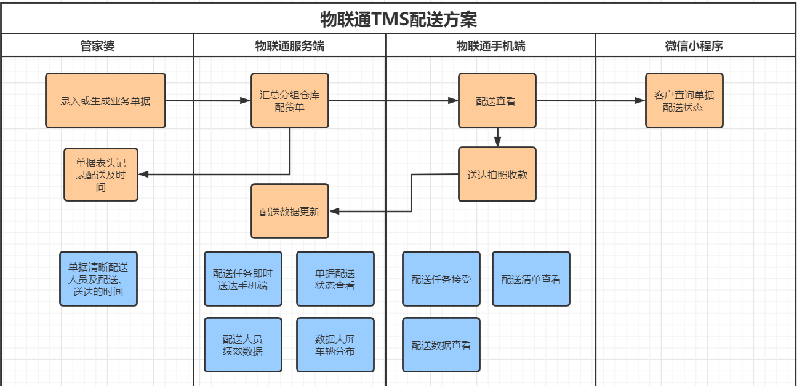

Slide 6
装车单模式
（合单统一配送）

Slide 7

客户背景
海天经销商
业务背景：浙江杭州拱墅区渠道业务拓展
客户家数 2000余家 （大中超市、便利店、农贸市场）
每天业务销售单平均 200余张 、 配送车辆 6部
企业将海天系列产品供货给区域中的超市 、 便利店等
业务员拜访客户下单以及公司人员下单中大型的超市订单
仓库人员按单进行当天配货，整理好第二天要发的货品
配送车队第二天早上将货品装车，逐一的配送至客户处

Slide 8
业务流程
业务难点
1 ，前一天将要发货的单据打印
2，仓库调度人员按送货地址分类分好
3，仓库人员按单拿货，堆放在相应车辆装车位置
4，隔天早上，配货司机复核商品，按单装车
5，车辆进行运输 、配送
6，送达后客户签收 、收款
7，司机回单 月底核算配送业绩
1，依赖调度人员 单量多时 仓库--人员加班或加人
2，业务员--不清楚单据配送进度
3，客户方--不清楚货送哪里
4，老板-- 不清楚 车队运送情况
5，司机--手动计算配送量或等财务月底汇总

Slide 9
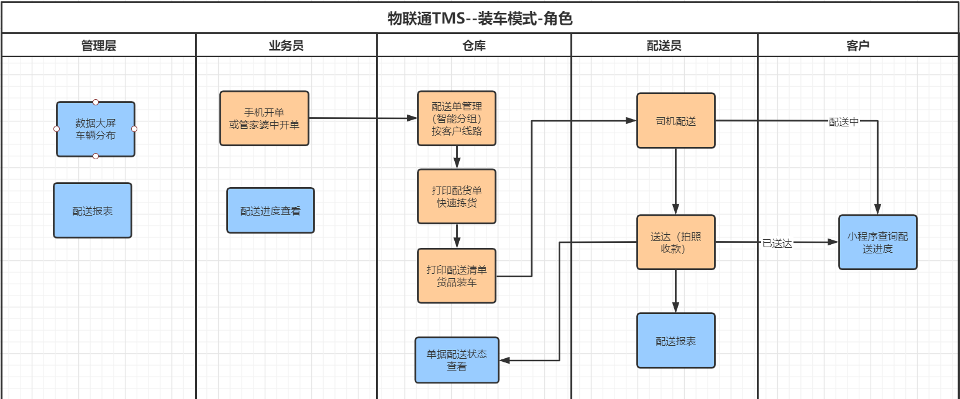
整体解决方案

Slide 10
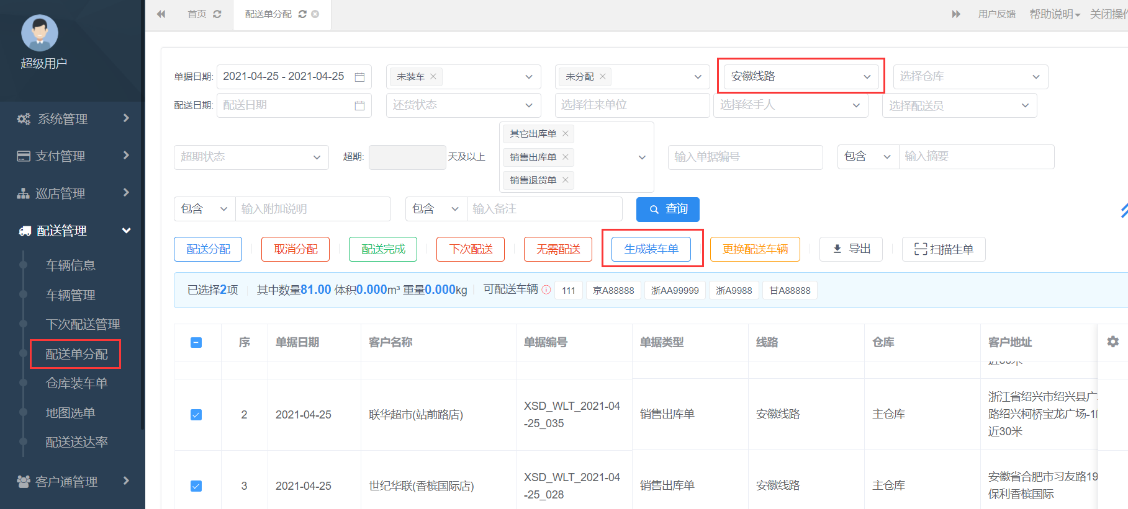
智能分组
客户的归属 是在软件【线路设置】提前设置好
【配送单分配】中，按【线路】或其它条件进行筛选 进行【生成装车单】
注：装车单---将多张销售单据合并成一整张装车总单。
附：这里可以查看单据的总数量、体积、重量以及可选的车辆

Slide 11
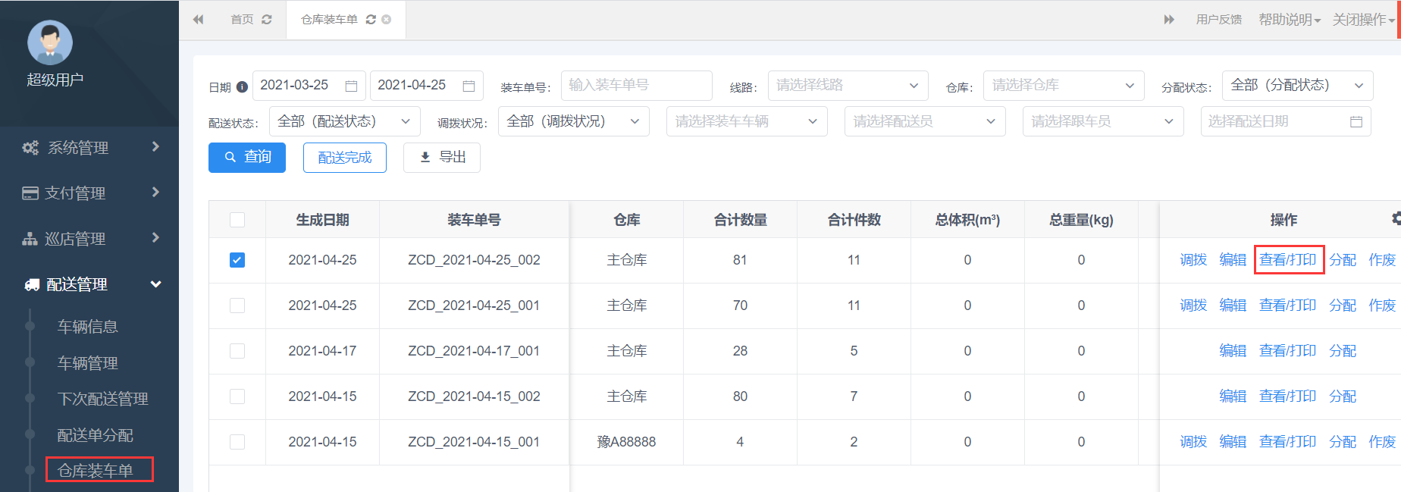
装车单
管理
装车单管理
所有将单据合成一张，在这里进行打印、分配配送人员 以及生成调拨单据

Slide 12
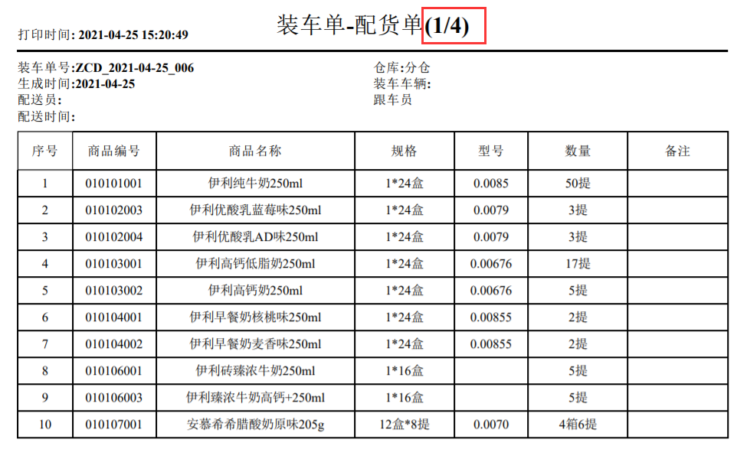
打印配货总单
【配货单】多张单据合并之后，相同商品进行汇总，用于仓库人员集中式拿货

Slide 13
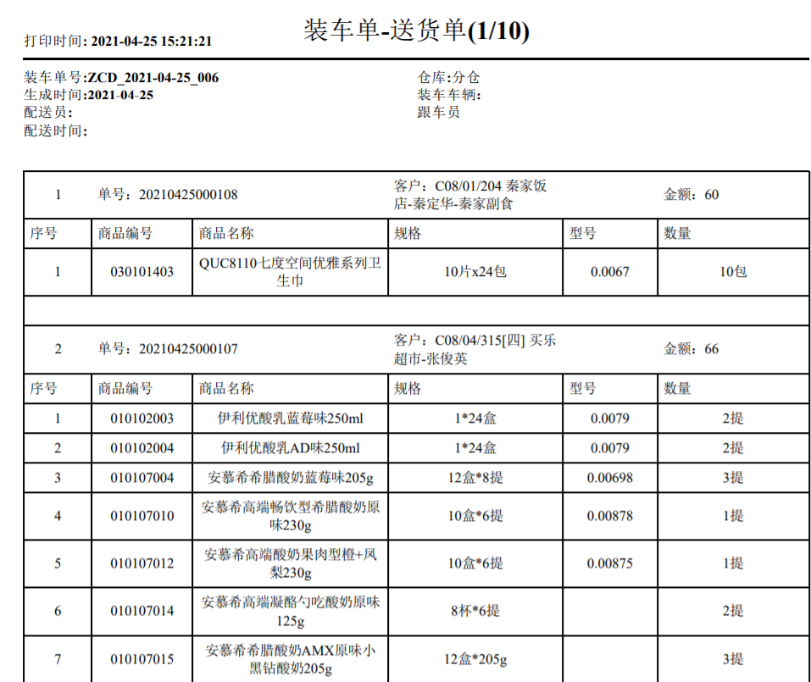
打印配送清单
【配送单】将装车单按原单分开，按送达距离远近打印出来，展示客户的金额以及相关商品清单

Slide 14
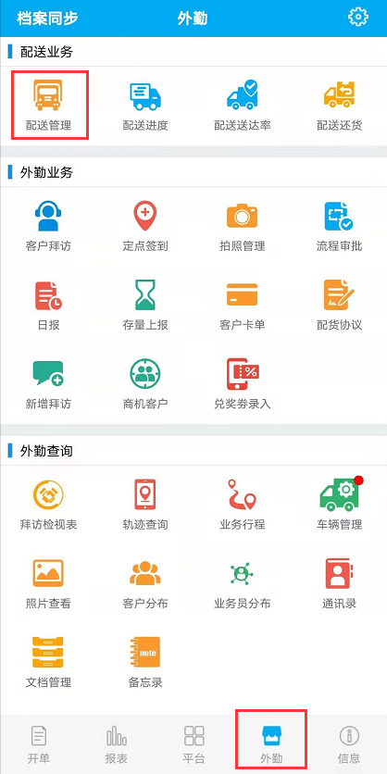
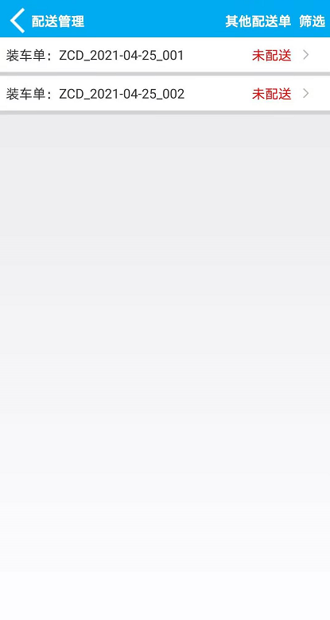
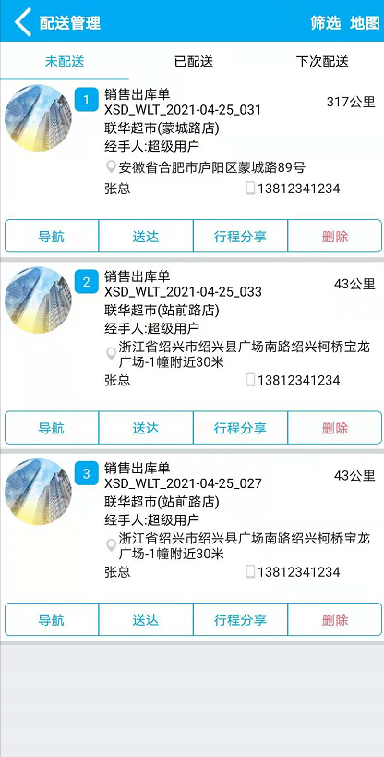
配送人员
查看配送任务
【外勤】--【配送管理】查看当前所需要配送的整单，点开单据，查看具体要配送的客户清单

Slide 15
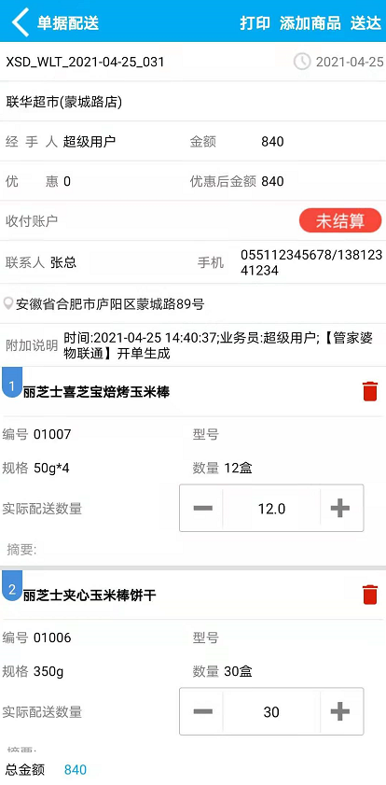
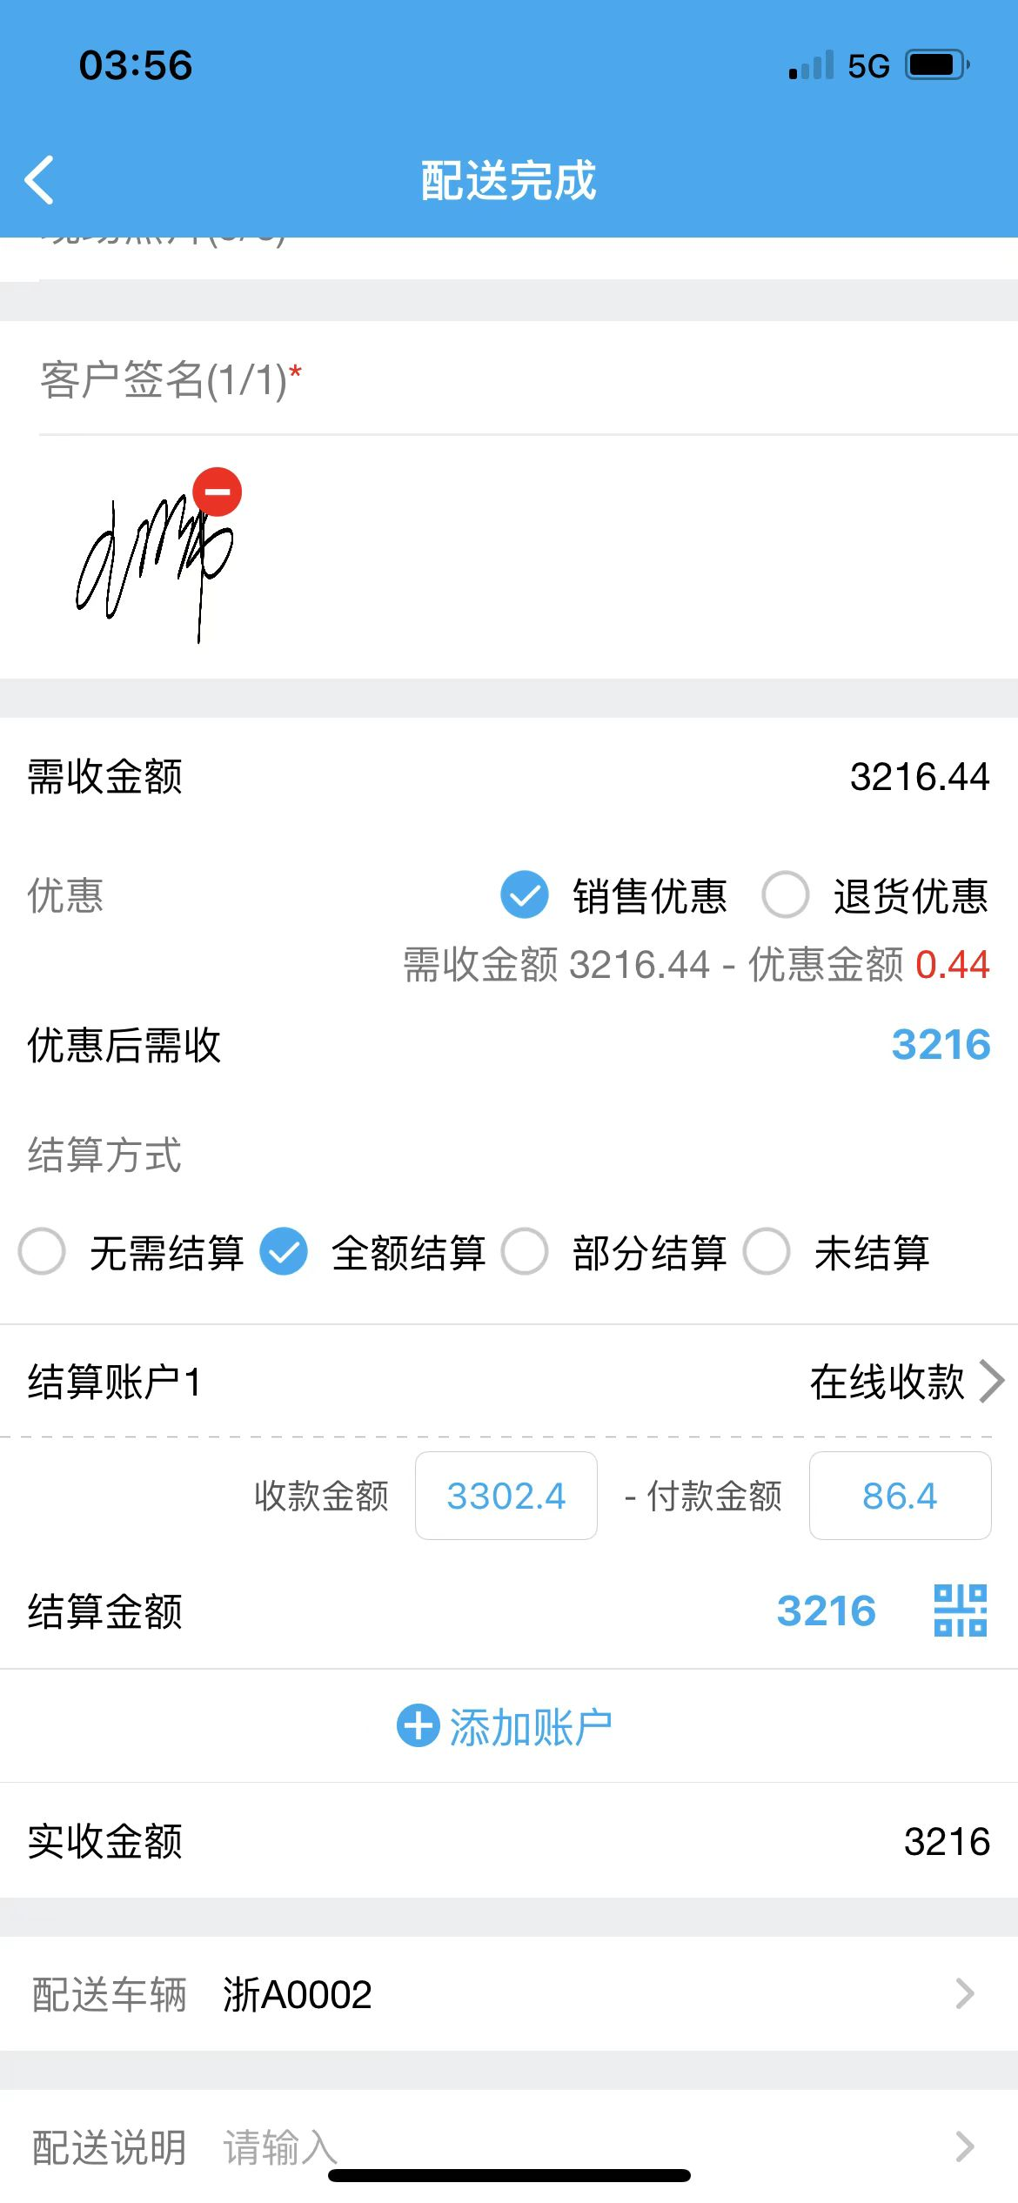
货品送达
拍照 签名 收款 优惠
【送达】--单据详情中【草稿或订单类单据】可以修改数量以及添加或删除商品
送达时，可以【拍照】、【签名】 【收款】 或 无法送达时点【下次配送】

Slide 16
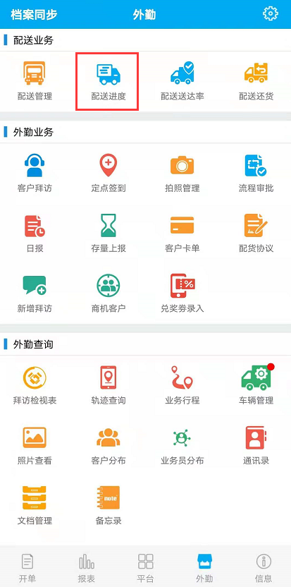
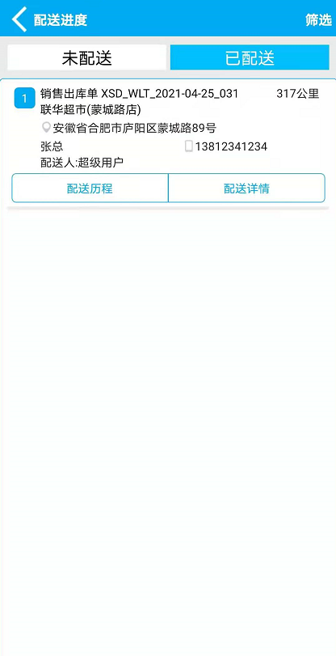
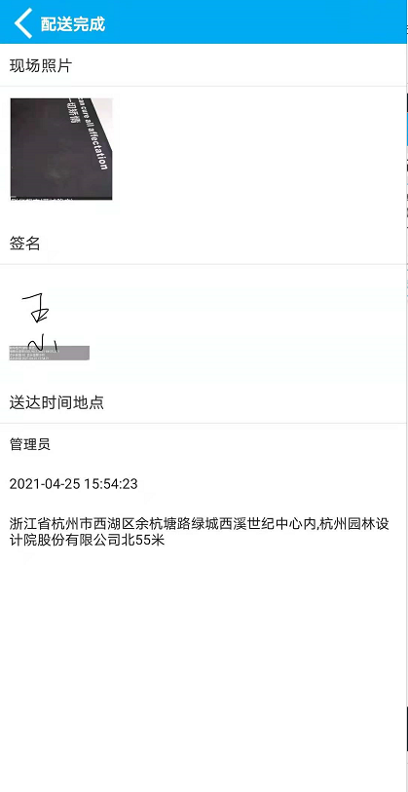
配送查询
查看配送进度
【配送进度】--【已配送】查看已完成配送的单据
【配送详情】展示送达信息， 【配送历程】展示单据流转的每个时间节点

Slide 17
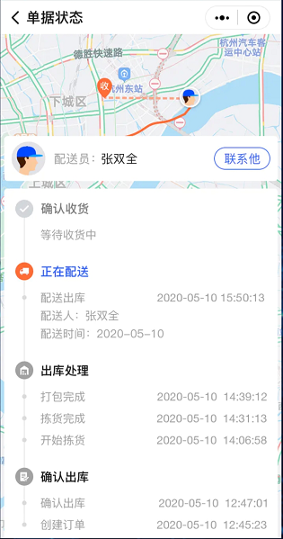
配送查询
客户在小程序端 随时查询单据的进展状态
【微信小程序】--【客户通】查看自己的提交单据的配送状态

Slide 18
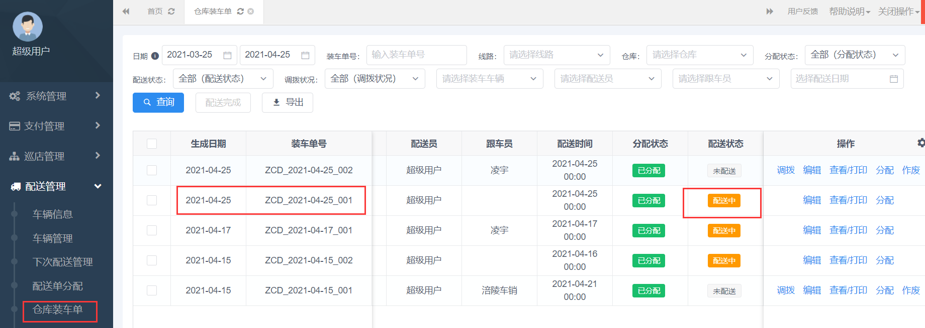
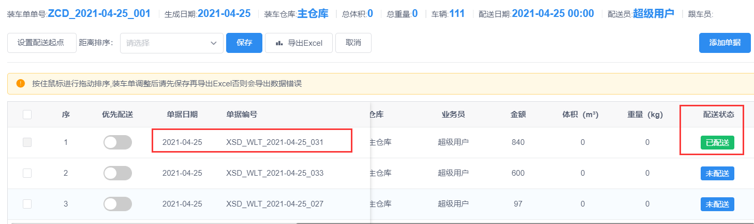
配送查询
整张装车单状态
单据清单状态

Slide 19
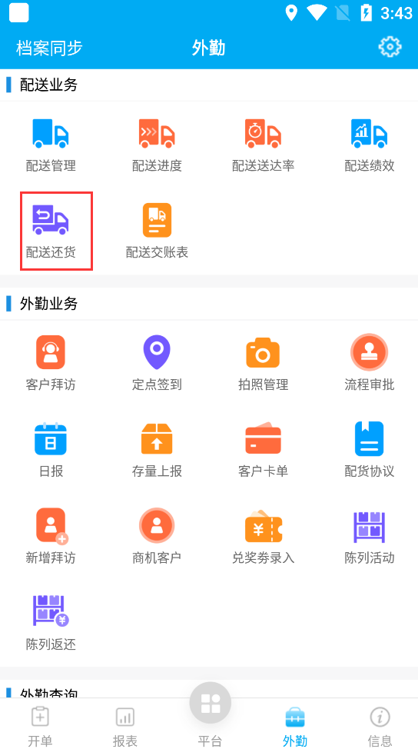
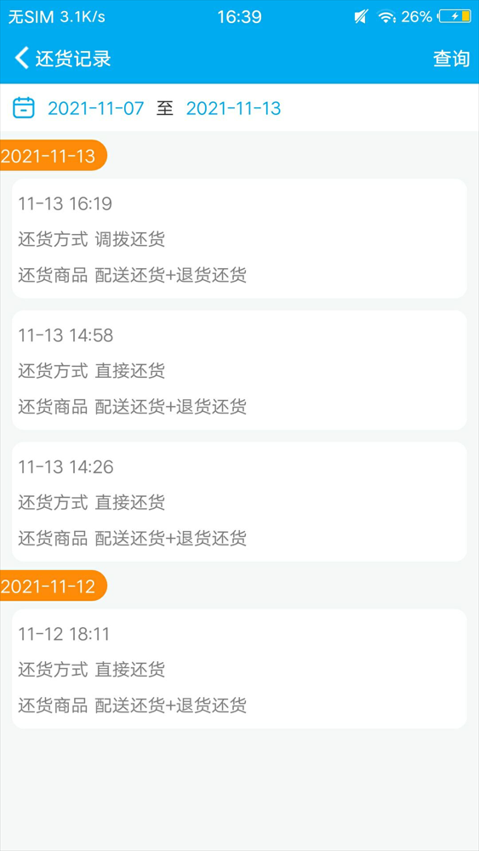
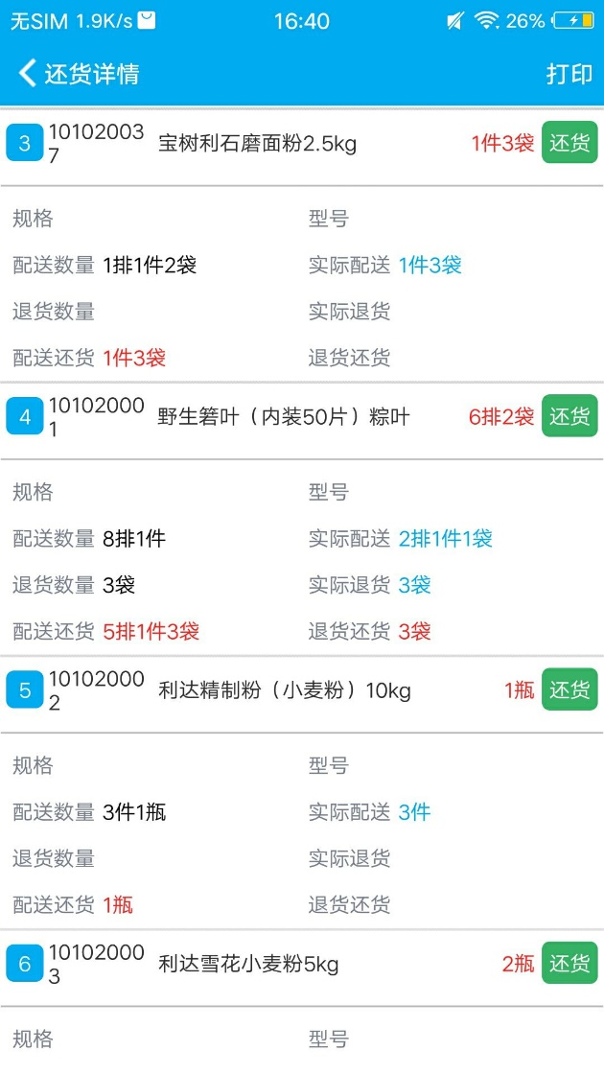
配送报表--配送司机还货表
配送还货报表
还货历史记录清晰呈现
每日还货商品有据可考

Slide 20
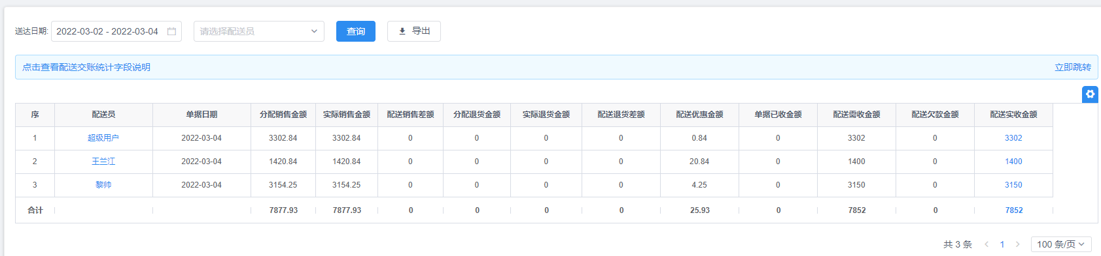
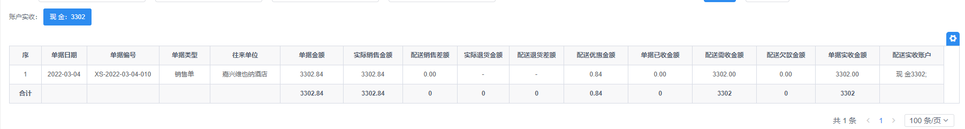
配送报表--配送司机交账表
2
将配送单据金额、实配金额、退货金额、优惠金额、收款金额、欠款金额、配送差额等字段一一罗列，让配送交账更清晰

Slide 21
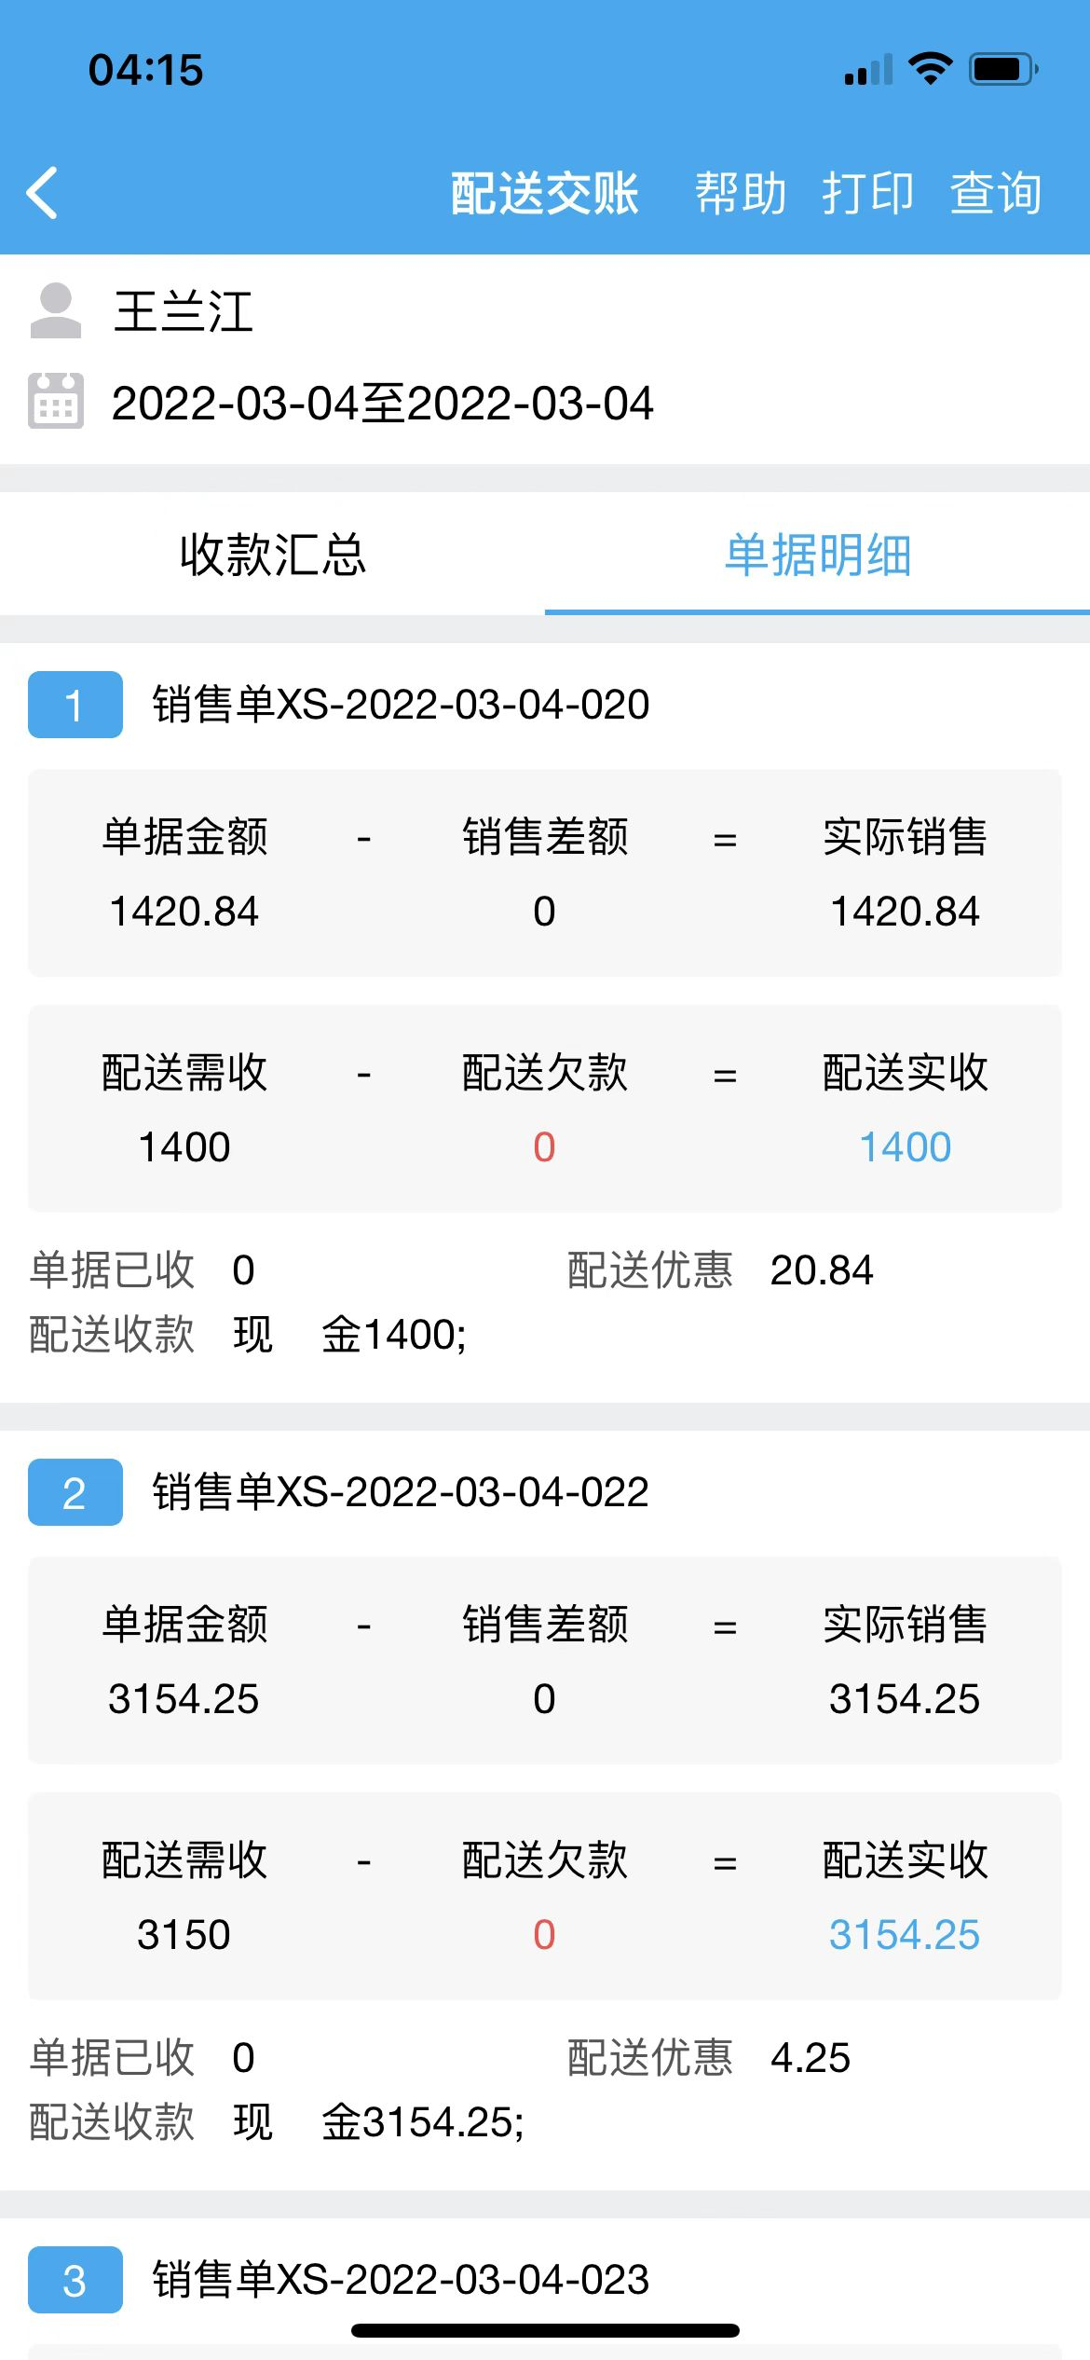
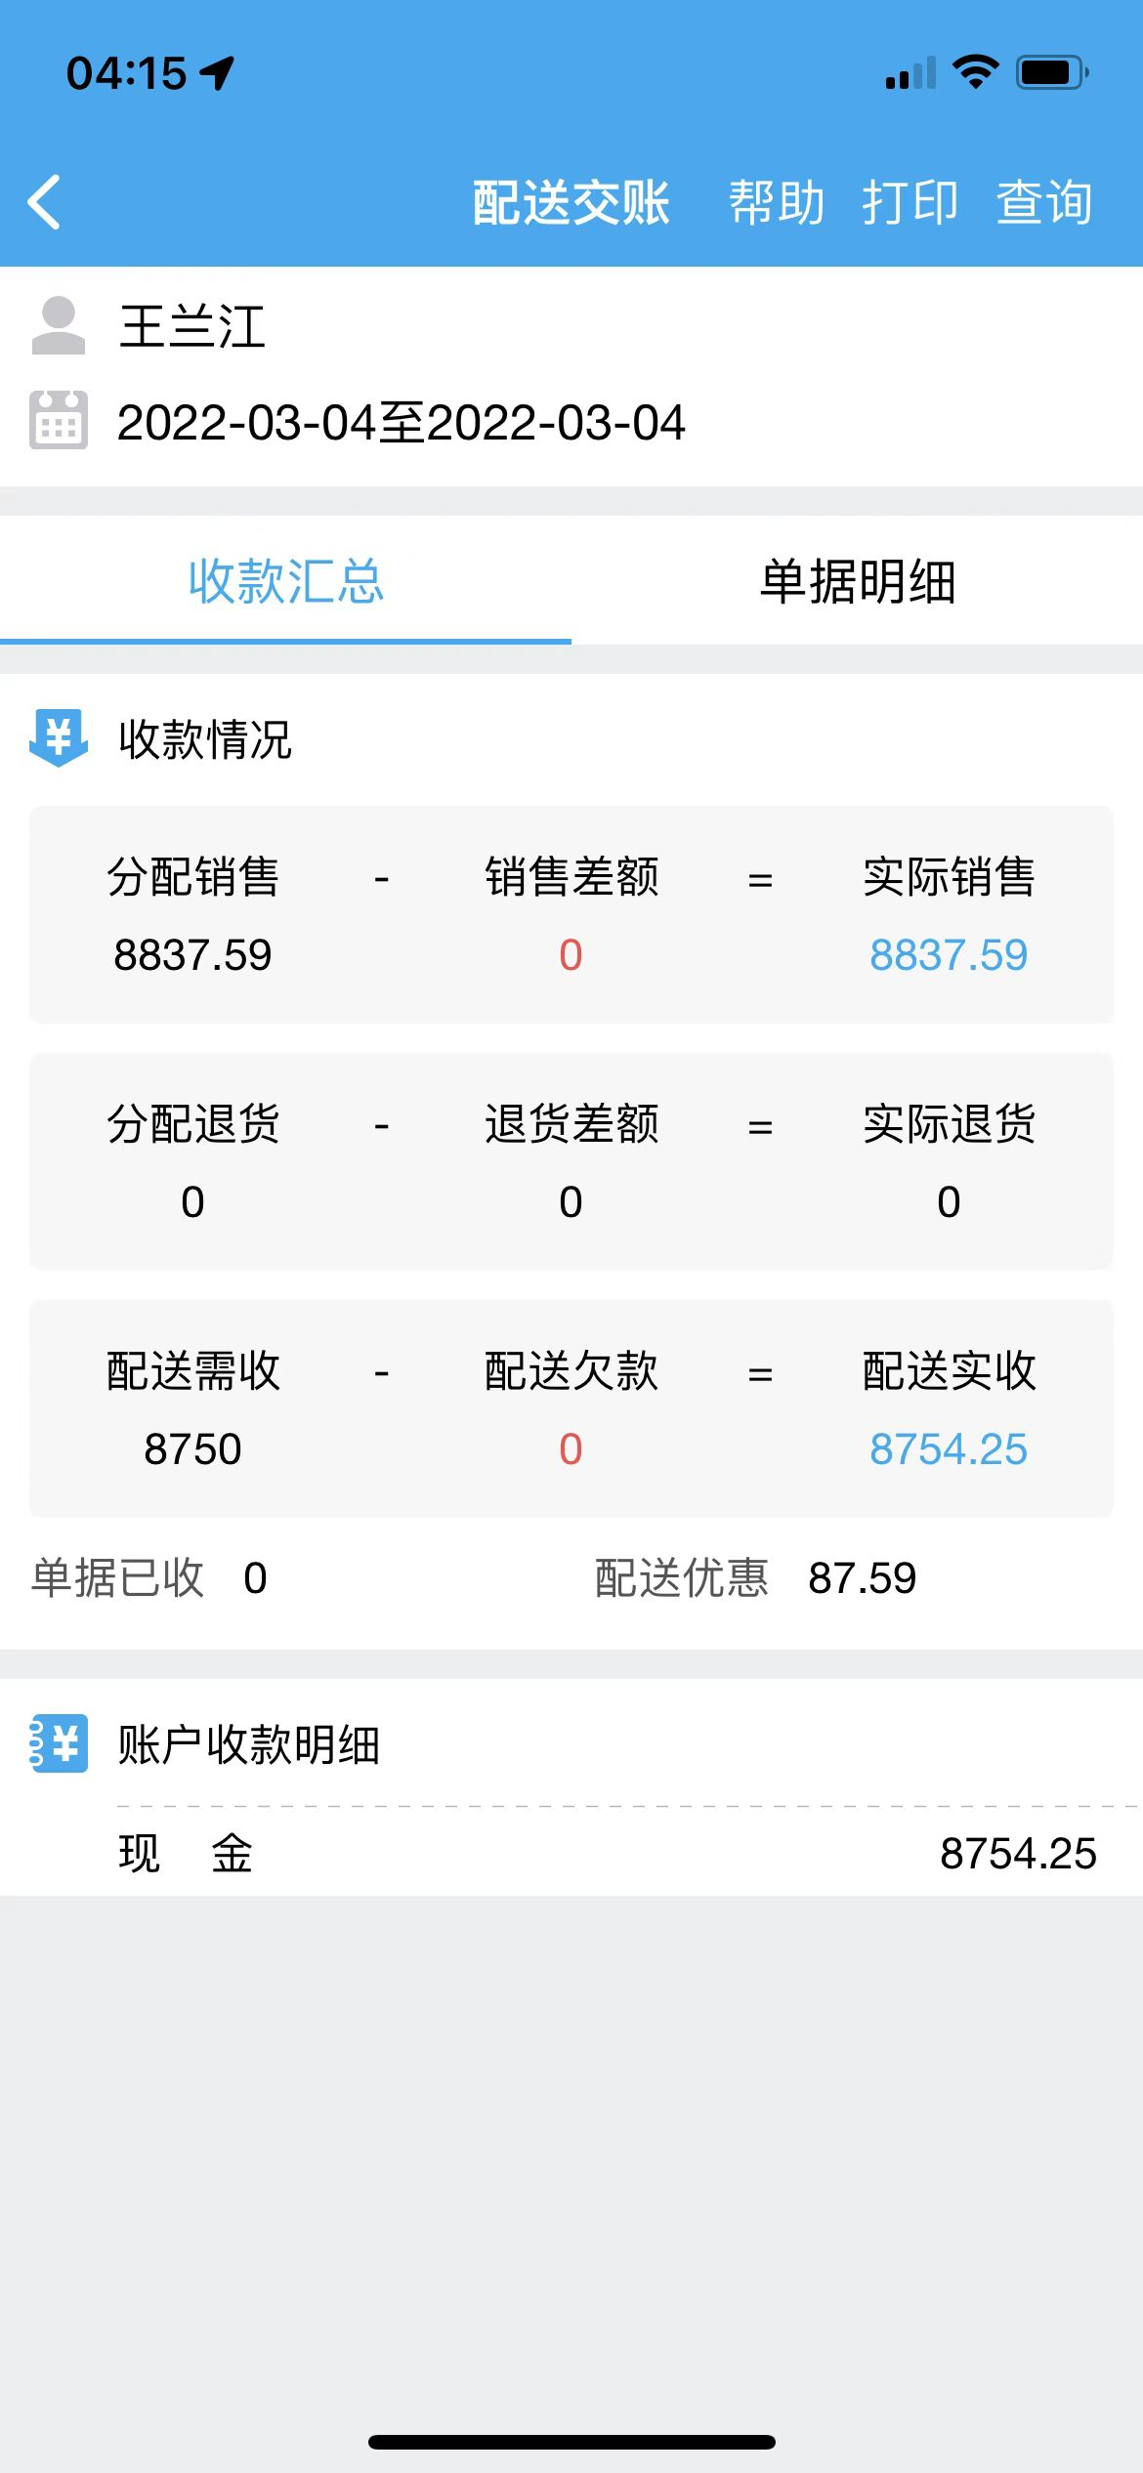
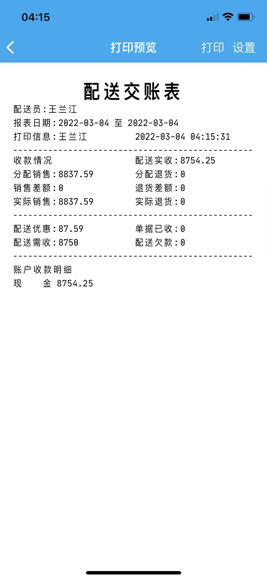
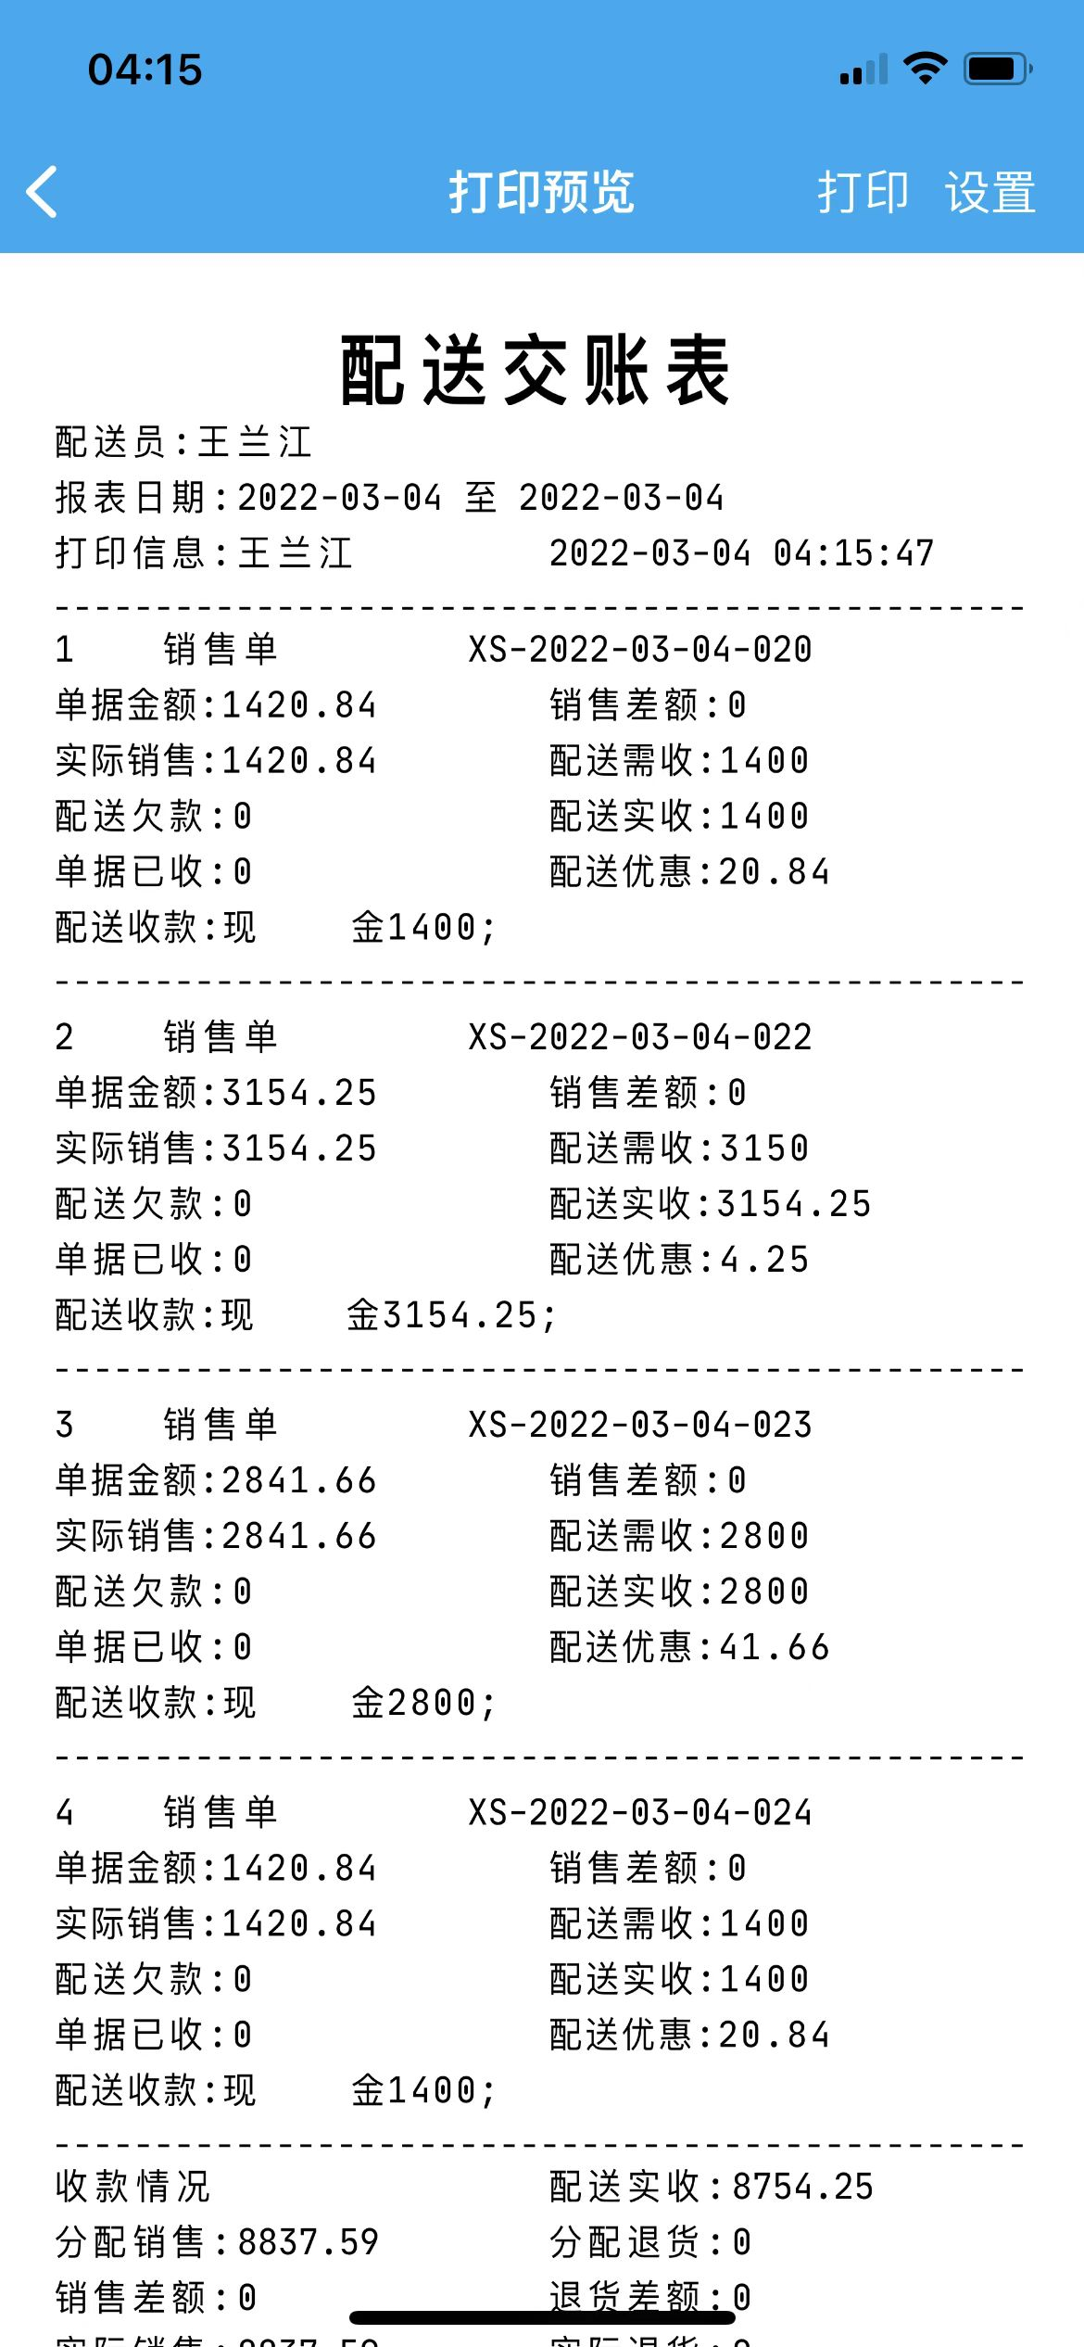
配送报表--配送司机交账表
配送交账支持按汇总、单据明细显示并支持打印小票，便于快速核对有问题的收款单据

Slide 22
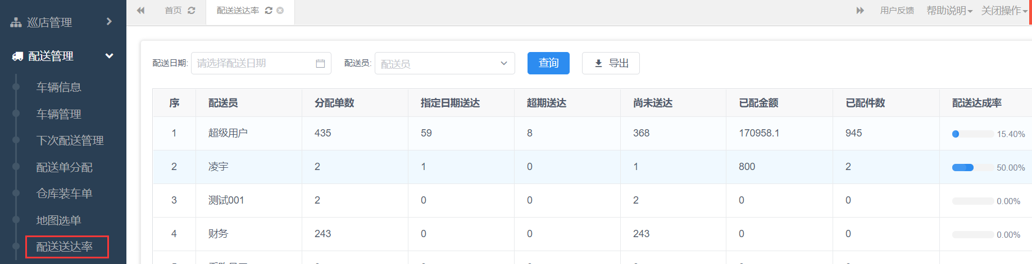
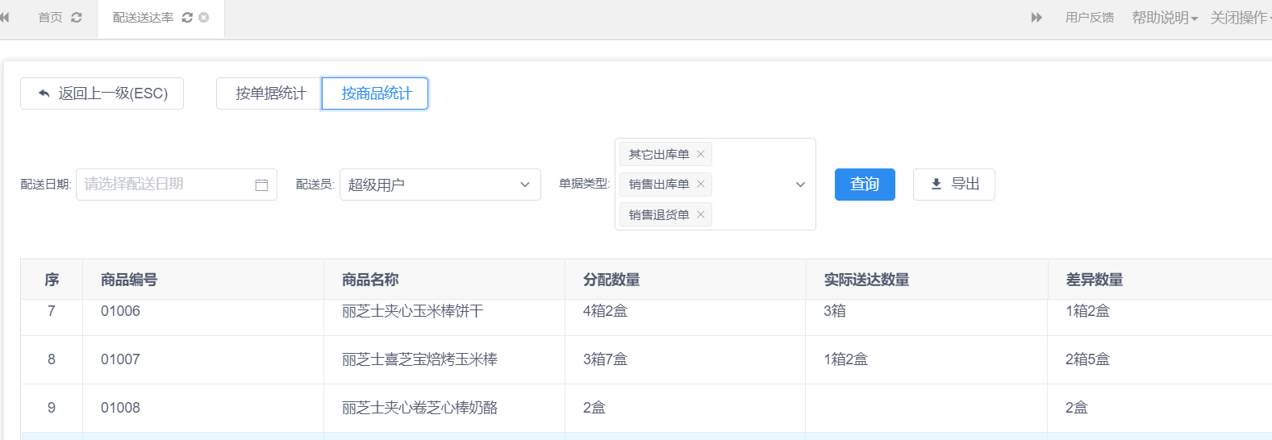
配送报表--送达率统计
配送管理--【配送送达率】分析所有人员配送数据，单数，金额，配送件数

Slide 23
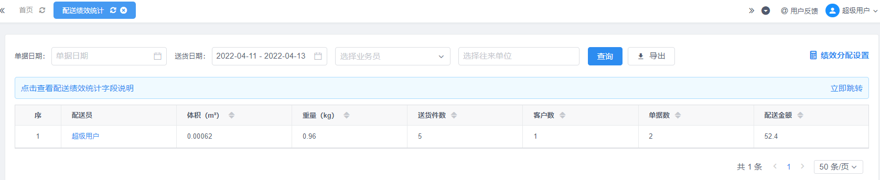
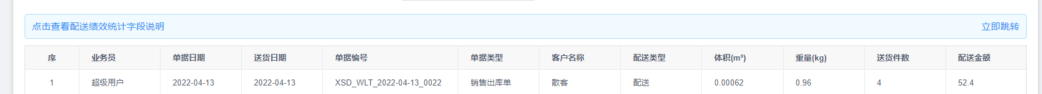
配送报表--配送绩效统计
2
配送管理--【配送绩效统计】分析所有人员配送数据，单数，金额，配送件数及体积重量等

Slide 24
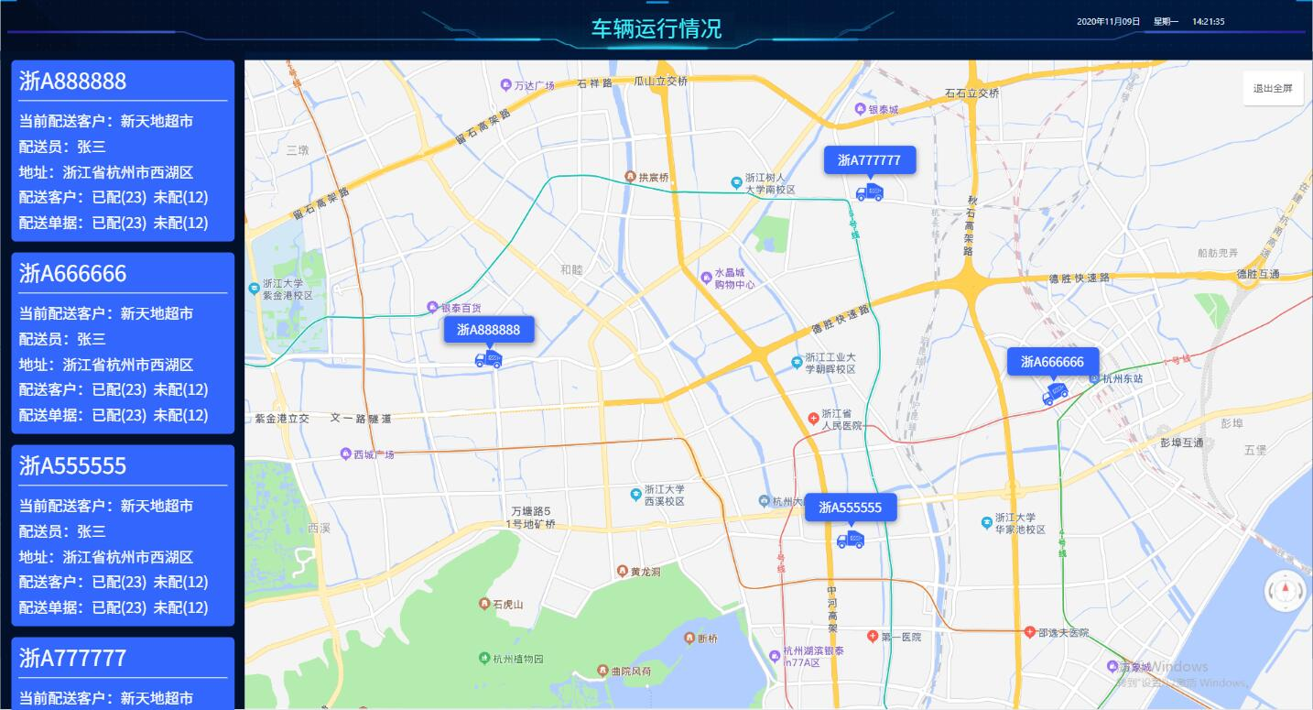
投放到电视上，大屏展示所有车辆的位置以及配送情况
公司车辆配备【车辆GPS盒子】放在车上，可以查询展示所有车辆的行车路线以及当前状态

Slide 25
提升效率点
角色 | 数据支撑
库管 | 按配货单拿货，减少拿货次数
业务员 | 通过手机端随时查看自己单据的配送进度
老板 | 通过电视机前数据大屏全面了解配送状况
司机 | 通过电脑端随时查看业务量
客户 | 通过客户通小程序中查看配送进度

Slide 26
抢单配送

Slide 27

企业背景
汽车蓄电池
业务背景：深圳渠道业务拓展
客户家数 1000余家（汽车维修保养店）
每天业务销售单平均 100余张 配送车辆以摩托车为主
业务流程
公司接到各汽车维修店的要货，文员在管家婆系统中录单，配送人员在手机端收到要配货的单后，抢占单据，回公司拿货，按单进行配送到客户处。
1 ，管家婆中录入业务单据
2，配送人员在手机端查看并抢占单据
3，配送人员公司取货并配送
4，司机回单 月底核算配送业绩

Slide 28
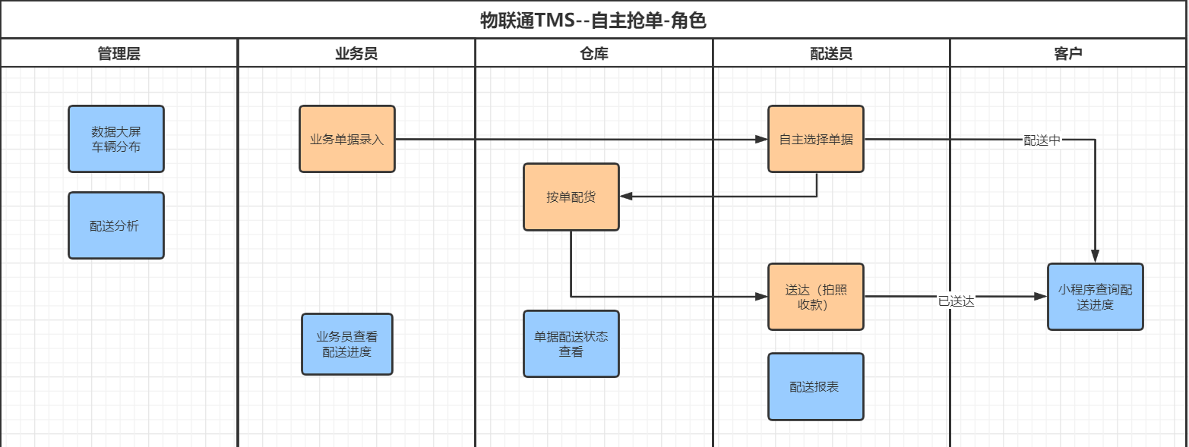
整体解决方案

Slide 29
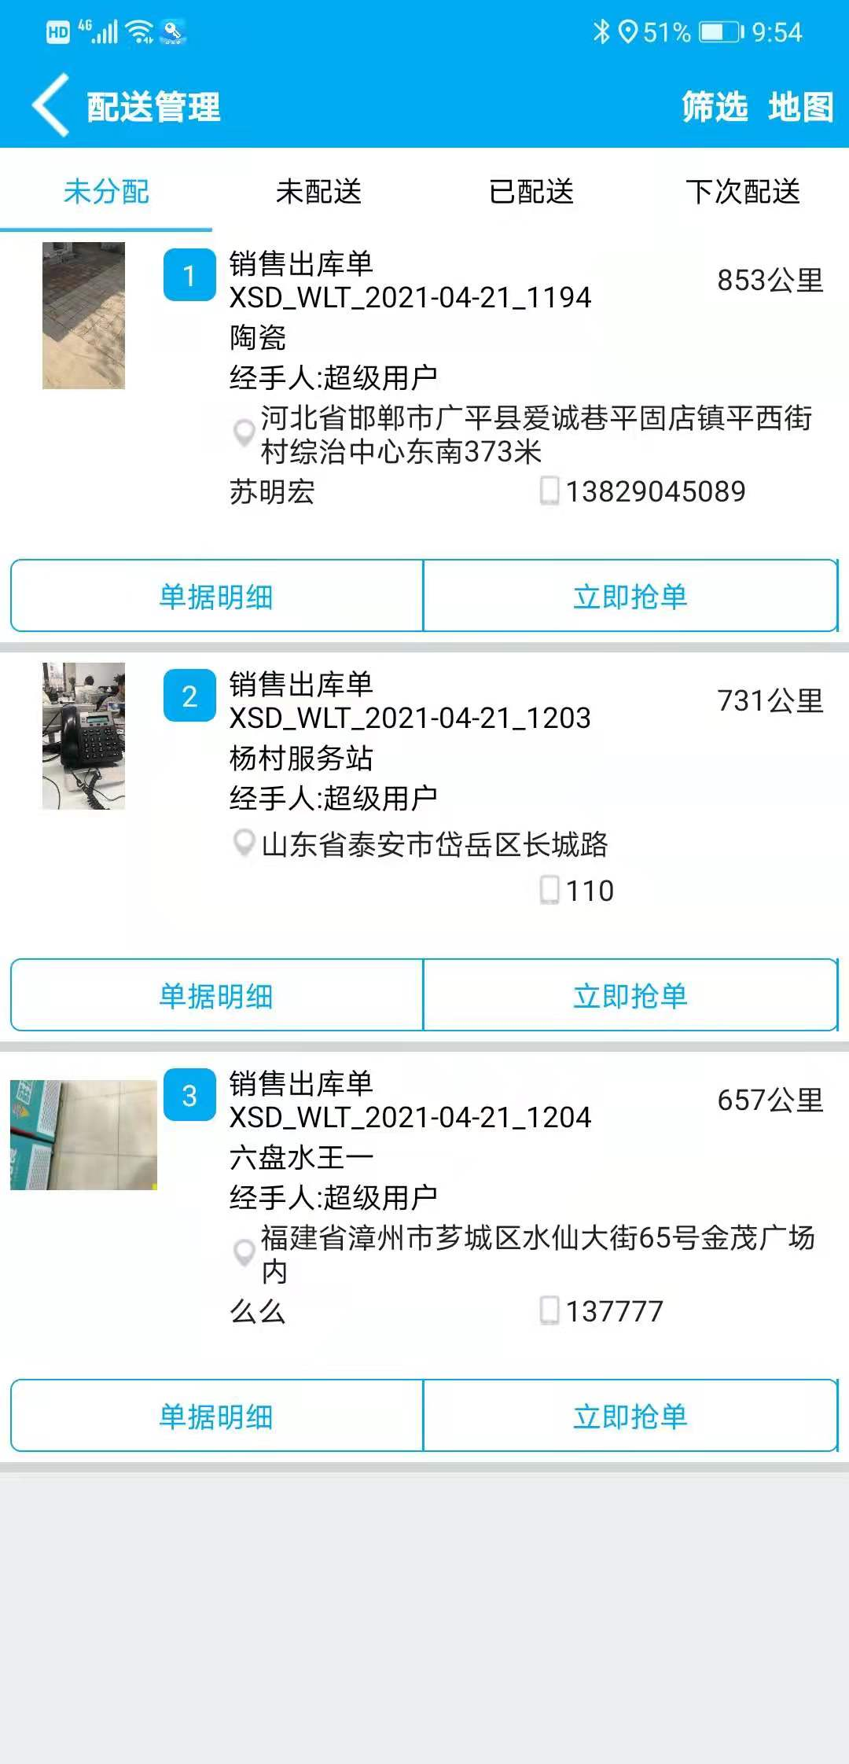
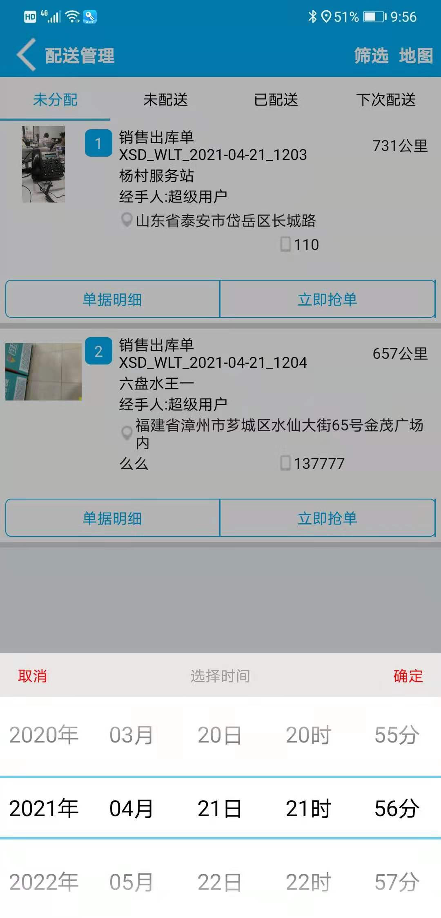
配送人员查看单据
并抢占单据
【配送管理】--【未配送】查看系统中所需要配送的单据，进行抢单
【抢单】之后，单据进入我的【未配送】中

Slide 30
货品送达
拍照 签名 收款 优惠
【送达】--单据详情中【草稿或订单类单据】可以修改数量以及添加或删除商品
送达时，可以【拍照】、【签名】 【收款】 或 无法送达时点【下次配送】

Slide 31
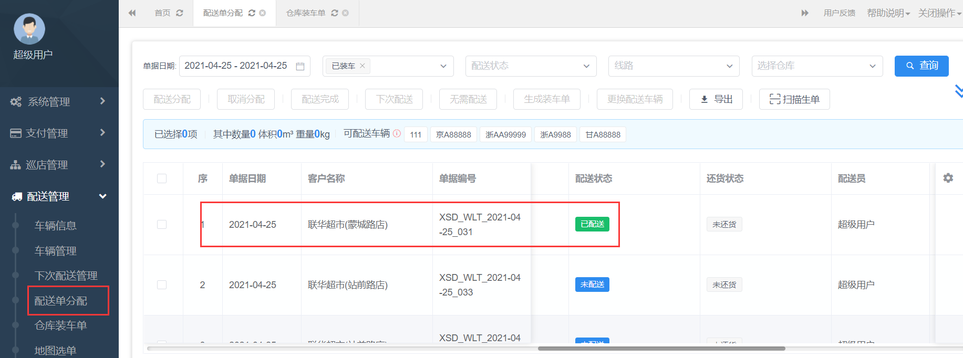
配送查询
单据清单状态

Slide 32
配送查询
客户在小程序端 随时查询单据的进展状态
【微信小程序】--【客户通】查看自己的提交单据的配送状态

Slide 33
投放到电视上，大屏展示所有车辆的位置以及配送情况
公司车辆配备【车辆GPS盒子】放在车上，可以查询展示所有车辆的行车路线以及当前状态

Slide 34
配送报表
配送管理--【配送送达率】分析所有人员配送数据，单数，金额，配送件数

Slide 35
开单指派

Slide 36
企业背景
酒水批发
业务背景：太原渠道业务拓展
客户家数 1500余家（中小型超市 便利店等 ）
每天业务销售单平均 100余张 配送车辆 3部
业务流程
业务人员上门拜访客户，录入单据时，与客户明确配送的时间，同时业务员指定了相关配送的配送人员。仓库人员准备好隔天要配送的货以及摆放于相应配送员装车区域。
配送人员查看自己接下来的所有配送单据。
1 ，业务员在手机端录入单据 并指定配送时间与配送人
2，仓库人员准备好要发货的货品
3，配送人员公司取货并配送
4，司机回单 月底核算配送业绩

Slide 37
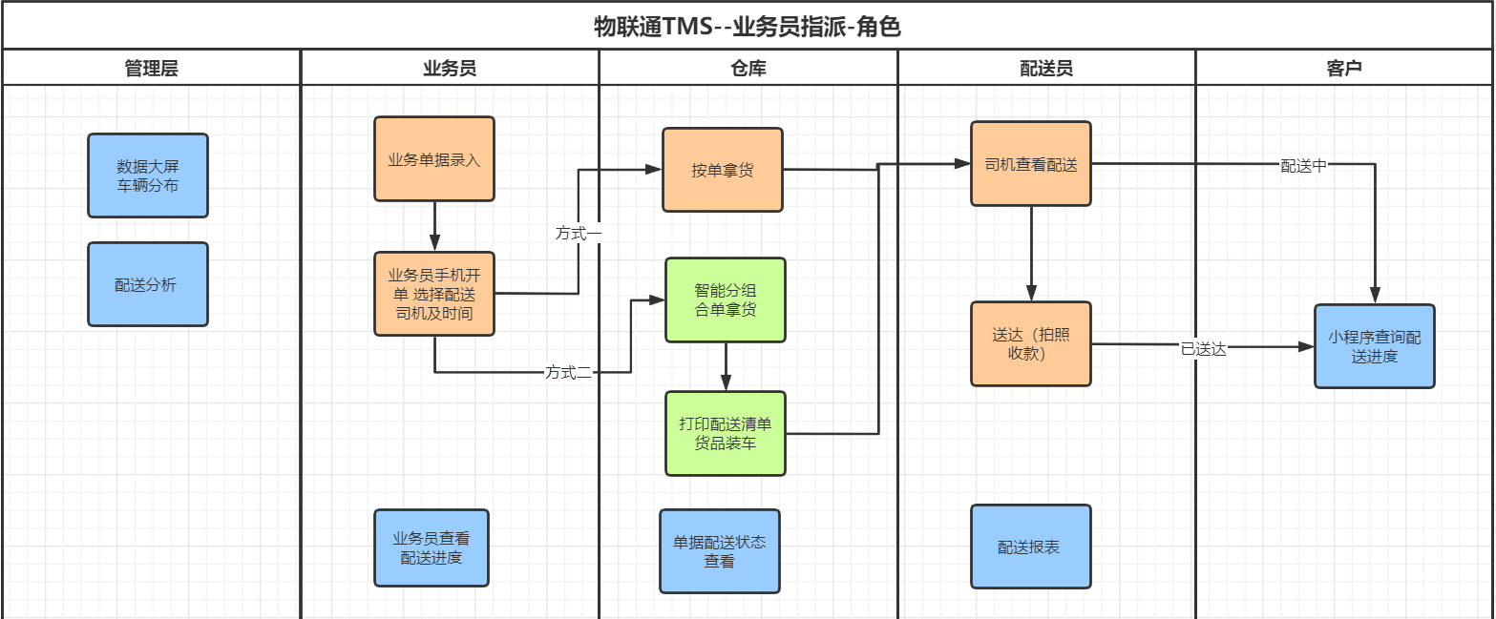
整体解决方案

Slide 38
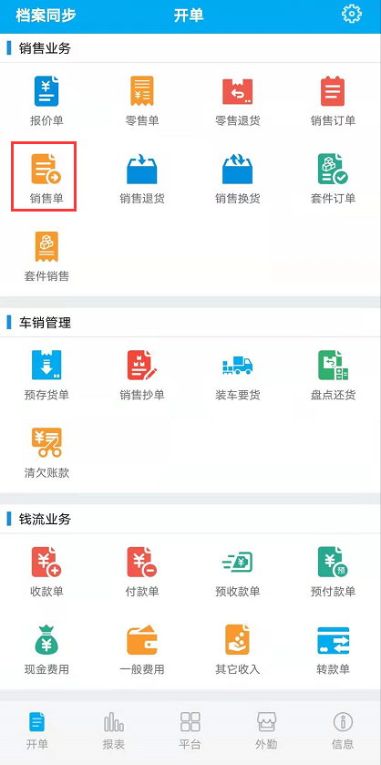
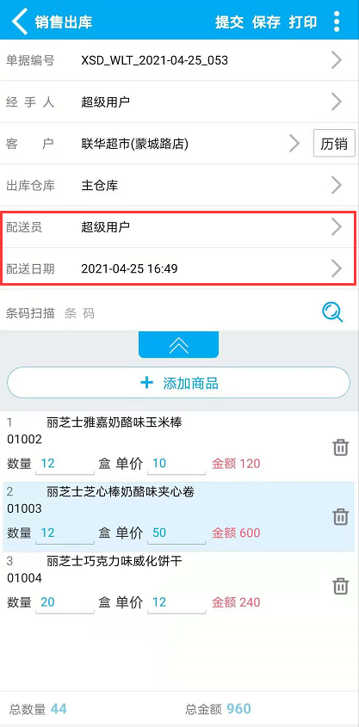
业务员手机开单据
指定配送员
配送日期

Slide 39
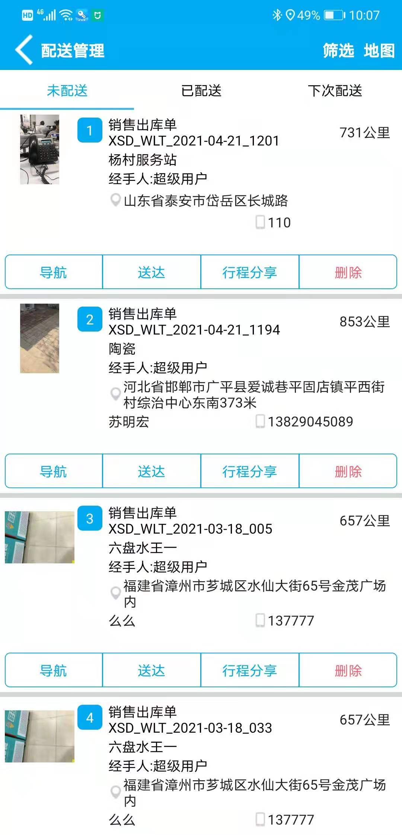
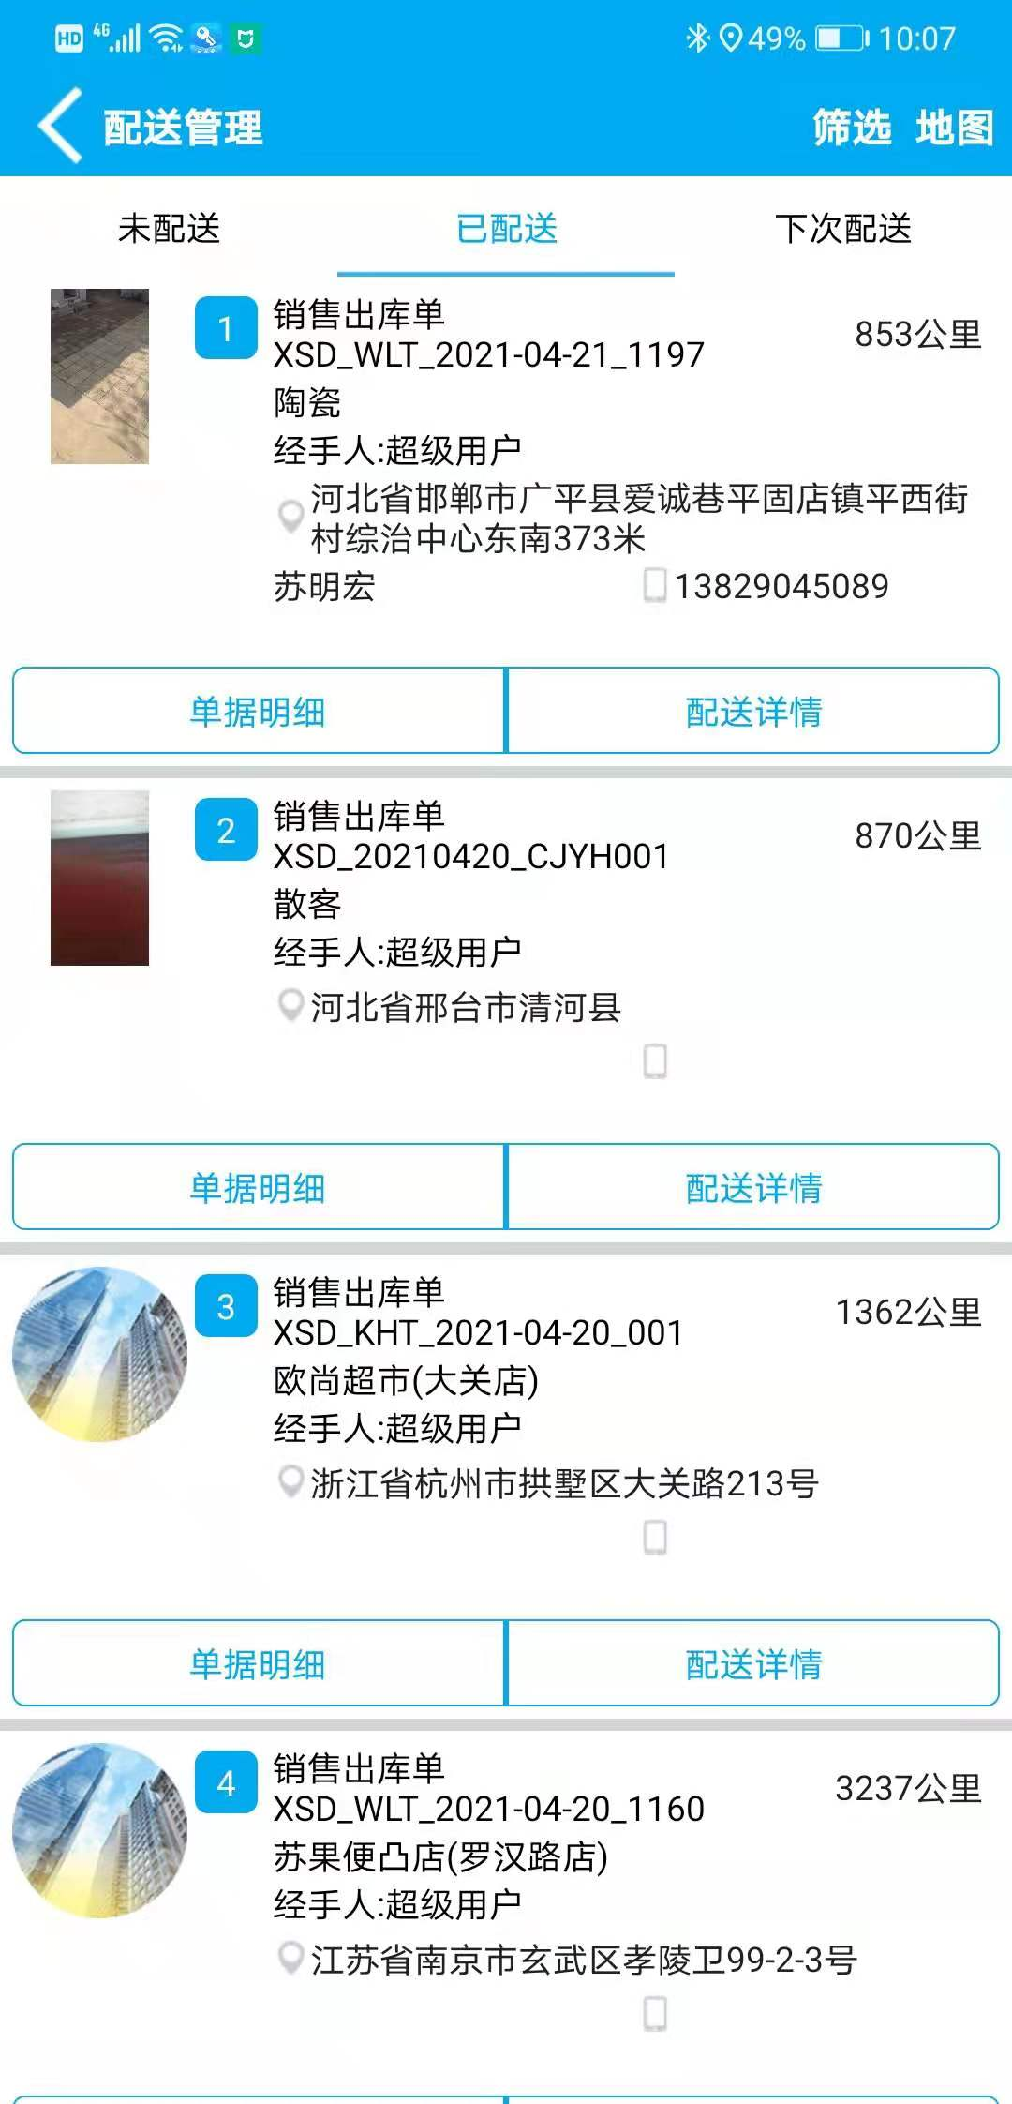
配送人员查看
未配送的单据

Slide 40
货品送达
拍照 签名 收款 优惠
【送达】--单据详情中【草稿或订单类单据】可以修改数量以及添加或删除商品
送达时，可以【拍照】、【签名】 【收款】 或 无法送达时点【下次配送】

Slide 41
配送查询
单据清单状态

Slide 42
配送查询
客户在小程序端 随时查询单据的进展状态
【微信小程序】--【客户通】查看自己的提交单据的配送状态

Slide 43
投放到电视上，大屏展示所有车辆的位置以及配送情况
公司车辆配备【车辆GPS盒子】放在车上，可以查询展示所有车辆的行车路线以及当前状态

Slide 44
配送报表
配送管理--【配送送达率】分析所有人员配送数据，单数，金额，配送件数

Slide 45
固定周期配送

Slide 46
企业背景
食品配送
业务背景：淮安食品配送
客户家数 1000余家
每天业务销售单平均150余张 配送车辆4部
业务流程
文员在管家婆中录入单据，系统按客户设置好的物流天数以及配送人员，自动生成配送单信息。仓库人员准备好相应的货品，配送司机进行配送
1 ，管家婆中录入业务单据
仓库人员准备货品
3，配送人员查看配送单据并配送
4，司机回单 月底核算配送业绩

Slide 47
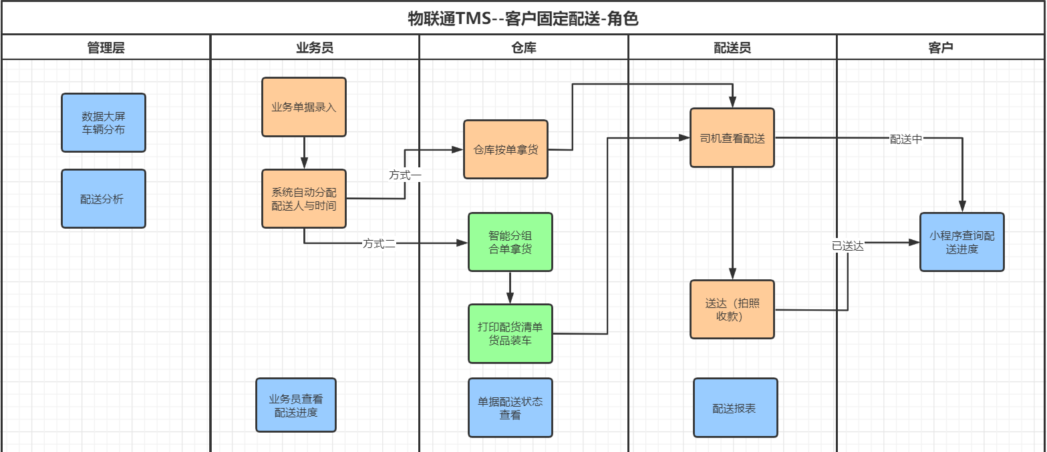
整体解决方案

Slide 48
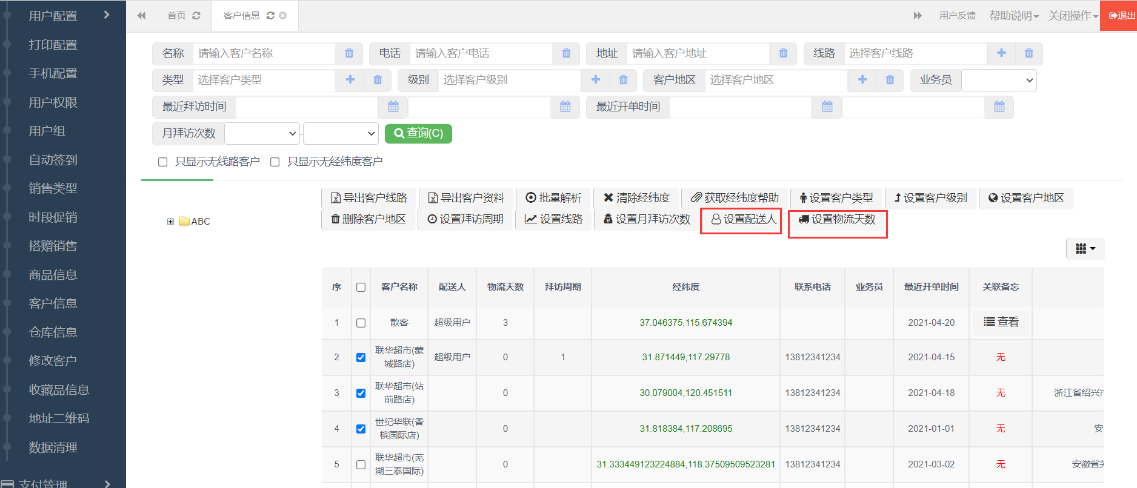
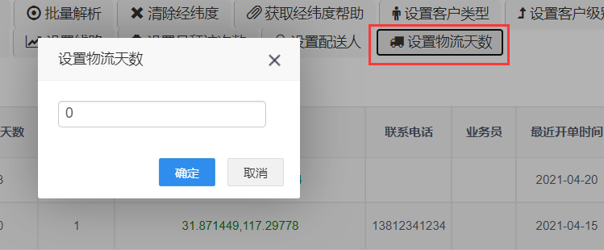
客户信息
设置配送人
设置物流天数
物联通服务器 【客户信息】选择客户后，设置配送人 以及配送的物流天数

Slide 49
配送人员查看
未配送的单据

Slide 50
货品送达
拍照 签名 收款 优惠
【送达】--单据详情中【草稿或订单类单据】可以修改数量以及添加或删除商品
送达时，可以【拍照】、【签名】 【收款】 或 无法送达时点【下次配送】

Slide 51
配送查询
单据清单状态

Slide 52
配送查询
客户在小程序端 随时查询单据的进展状态
【微信小程序】--【客户通】查看自己的提交单据的配送状态

Slide 53
投放到电视上，大屏展示所有车辆的位置以及配送情况
公司车辆配备【车辆GPS盒子】放在车上，可以查询展示所有车辆的行车路线以及当前状态

Slide 54
配送报表
配送管理--【配送送达率】分析所有人员配送数据，单数，金额，配送件数

Slide 55
物联通软件配置

Slide 56
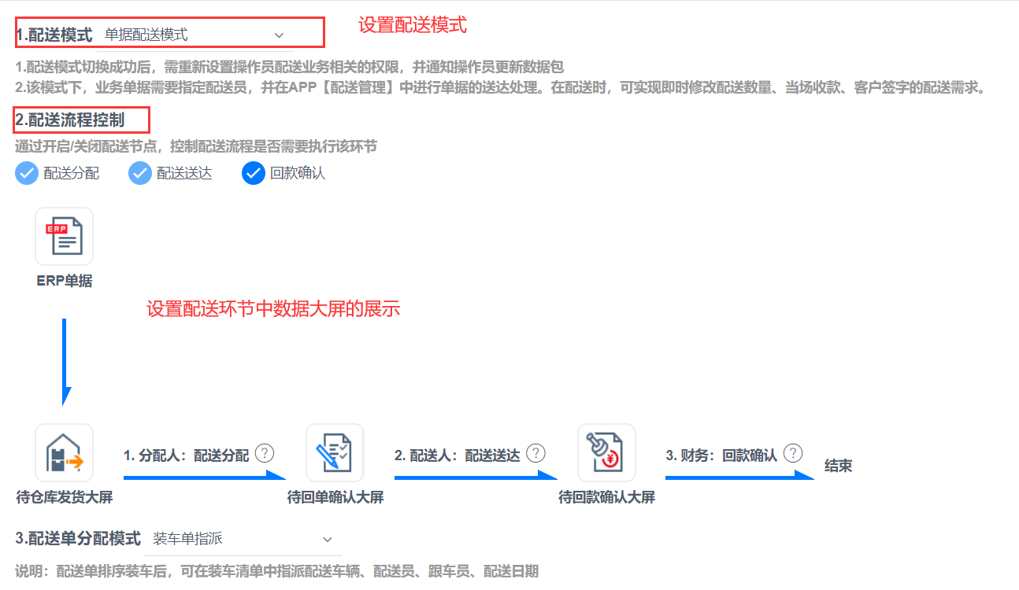
配送设置
服务器端--【系统管理】--【用户配置】--【配送业务配置】设置系统的配送模式
以及配送流程控制 、配送单分配模式

Slide 57
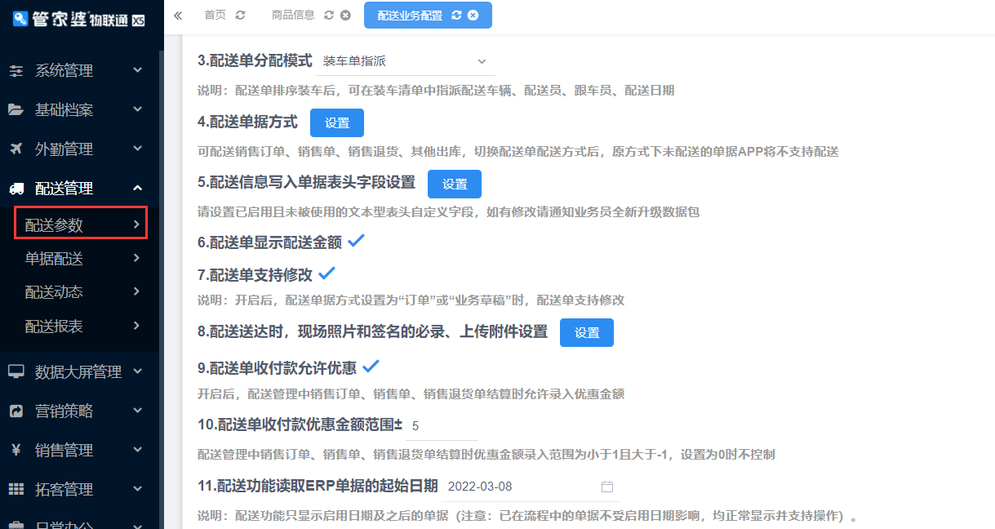
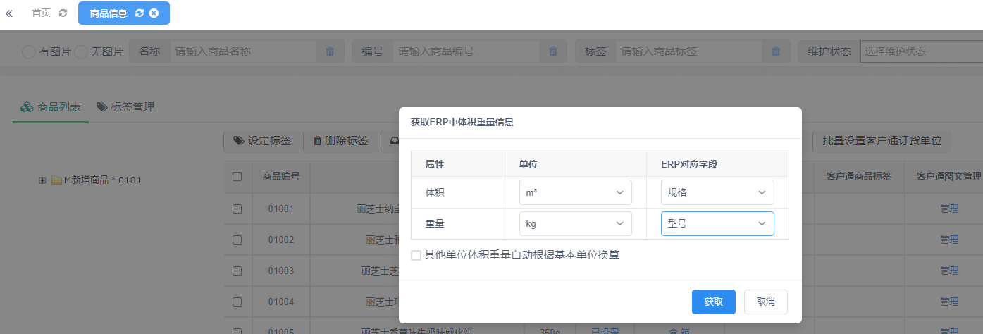
配送设置
服务器端--【配送管理】--【配送参数】--【配送业务配置】设置配送的单据类型，修改、优惠等
服务器端--【基础档案】--【商品信息】--【获取ERP体积重量】设置相匹配字段取值

Slide 58
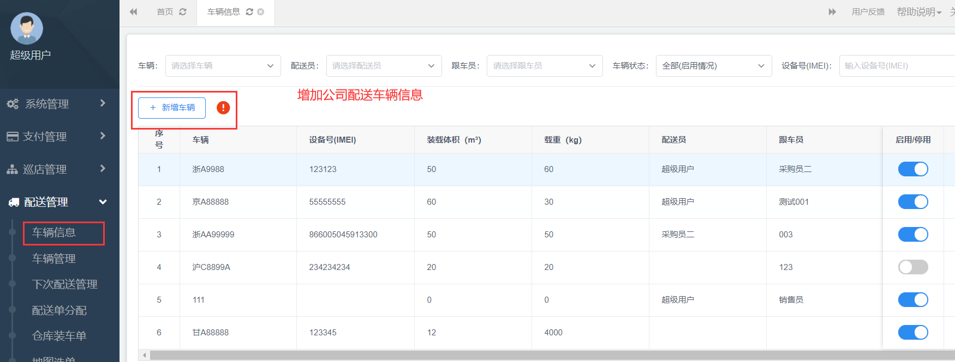
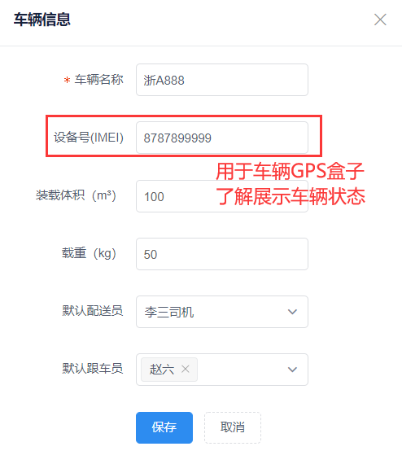
车辆信息
服务器端--【配送管理】--【车辆信息】进行配送车辆管理
可以设置好车辆的GPS盒子的绑定

Slide 59
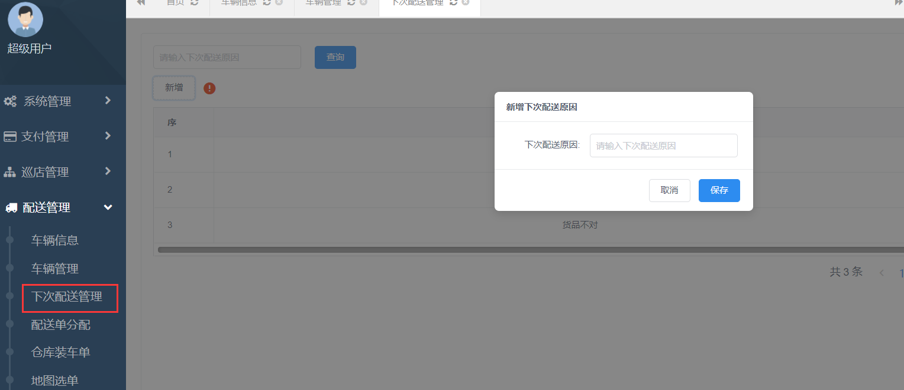
无法送达的原因
【下次配送管理】设置 当配送人员无法将单据送达时的原因

Slide 60
节点管控配送
像快递行业类管理
03

Slide 61
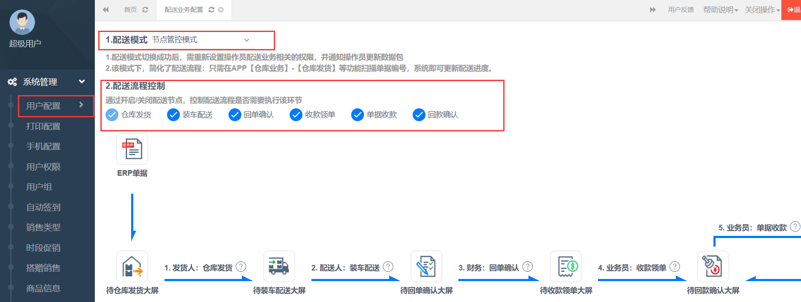
流程配置
数据大屏主要用于配送管理的 节点管控模式，即类似于快递公司一样，只管控到一个节点的操作，如收件，送达 等 ，过程不管。
首先进行 用户配置---配送配置---配送模式选择----节点管控模式。
对于节点，系统本身6大节点，按企业要求进行开关

Slide 62


流程配置
配送的单据方式，可以设置开启哪些进行类型的单据以及单据状态
从管家婆系统中读取单据的开始日期设置

Slide 63


发货大屏
当管家婆系统中生成相应的销售出库单时，可以在数据大屏---待发货大屏展示要发货的单据列表。

Slide 64


发货操作
仓库人员通过手机或手持PDA设备，进入仓库发货，扫描单据号（可以通过管家婆打印设置中将单据编号 转为条码），展示单据，点发货。发货完成，待发货大屏上此单据消失

Slide 65


装车大屏
单据在发货处理之后，进入待装车配送的大屏进行滚动展示。

Slide 66

装车操作
装车人员通过手机或手持PDA设备，进入装车配送，扫描单据号，展示单据，点配送。装车完成，待装车大屏上的这张单据消失

Slide 67


回单大屏
司机带单据送货到客户后，带回客户签名联，需要交回公司，在公司大屏上会展示，哪些人员应交回单份数显示

Slide 68

回单确认
送货人员或文员，在电脑端，通过扫描枪将单据回单扫描单号录入。

Slide 69


收款领单
待回单确认后，业务员通过手机端进行收款领单，将单据领走，去客户处收款

Slide 70


待回款确认
单据被业务员领走之后，系统在财务室显示哪些单据会有款项回来，回来之后进行确认操作

Slide 71

收款确认
业务员在收到款项之后，进入单据收款操作，扫描或录入单据编号，输入收款方式及金额

Slide 72


预收货大屏
通过读取系统中的采购订单，在仓库大屏展示出预期到期的信息，提示仓库提前做好收货准备

Slide 73

查看单据当前节点状态
通过“单据流转表”查看当前所有单据的节点状态，也可以通过单据编号进行搜索

Slide 74

查看单据当前节点状态
通过“单据轨迹 ”查看具体一张单据操作时间与操作人员

Slide 75


Slide 76



产品网站：www.wltrj.com 企业总机：0571-86982118
服务QQ号： 4001187276
管家婆物联通服务号
企业微信小程序
物联通小程序

Slide 77
谢谢

